Slide 1
Oră de generalizare la tema “Ion Creangă. Poveşti”
Marina Şapcă,
profesoara de limba română
şi literatura (română şi universală),
şcoala medie generală de treapta I-III,
Iordăneşti

Slide 2
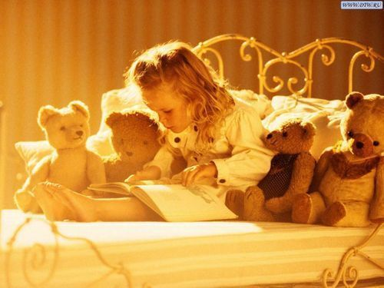
MOTTO
„Hai mai bine despre copilărie să povestim,
căci ea singură este veselă şi nevinovată.
Şi, drept vorbind, acesta este adevărul.”

Slide 3
Ion Creangă. Poveşti
Soacra cu trei nurori
Capra cu trei iezi.
Punguţa cu doi bani
Danilă Prepeleac
Povestea porcului
Povestea lui Stan Păţitul.
Povestea lui Harap-Alb.
Fata babei şi fata moşneagului.
Ivan Turbincă
Ursul păcălit de vulpe

Slide 4
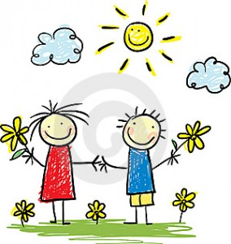
Alege-ţi prietenii
1.Verbe
2.Adjective
3.Substantive
4.Pronume şi adjective pronominale

Slide 5
Exerciţii
Aranjaţi propoziţiile într-un text.
Din care poveste este luat fragmentul?
1.Numiţi comparaţiile.
2.Găsiţi cuvintele cu sens figurat.
3.Numiţi antitezele şi comparaţiile.
4.Cum înţelegeţi proverbul: "Şi piatra prinde muşchi dacă şede mult într-un loc"

Slide 6
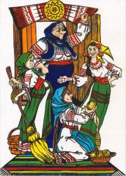
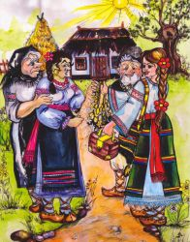

Slide 7
Soacra cu trei nurori
După ce-au mâncat ş-au băut bine, le-au venit a cânta,
ca rusului din gura gârliciului: Soacră, soacră, poamă acră, De te-ai coace cât te-ai coace, Dulce tot nu te-i mai face; De te-ai coace toată toamna Eşti mai acră decât coarna; De te-ai coace-un an ş-o vară, Tot eşti acră şi amară; Ieşi afară ca o pară; Intri-n casă ca o coasă; Şezi în unghi ca un junghi.”

Slide 8
Harap-Alb
Amu cică era odată într-o țară un crai vestit, care avea trei feciori.
Și craiul acela mai avea un frate mai mare, care era împărat într-o altă țară, mai depărtată.
Și împăratul, fratele craiului, se numea Verde-împărat; și împăratul Verde nu avea feciori, ci numai fete frumoase. Mulți ani trecură la mijloc de când aceşti frați nu mai avură prilej bun a se întâlni amândoi. Iară verii cei drepţi, adică feciorii craiului și fetele împăratului, nu se văzuse niciodată de când erau ei. Și nici împăratul Verde nu cunoștea nepoții săi, nici craiul nepoatele sale: pentru că țara fratelui celui mai mare era tocmai la o margine a pământului, și crăia istuilalt la o altă margine. Și apoi, pe vremile acelea, mai toate țările erau bântuite de războaie grozave, drumurile pe ape și pe uscat erau foarte încurcate și de aceea nu se putea călători așa de ușor și fără primejdii.

Slide 9
Fata babei şi fata moşneagului
Erau odată un moşneag şi-o babă; şi moşneagul avea o fată, şi baba iar o fată.
Fata babei era slută, leneşă, ţâfnoasă şi rea la inimă; dar, pentru că era fata mamei, se alinta cum s-alintă cioara-n laţ, lăsând tot greul pe fata moşneagului. Fata moşneagului însă era frumoasă, harnică, ascultătoare şi bună la inimă. Dumnezeu o împodobise cu toate darurile cele bune şi frumoase. Dar această fată bună era horopsită şi de sora cea de scoarţă, şi de mama cea vitregă.

Slide 10
Povestea lui Stan-Păţitul
Era odată un flăcău stătut, pe care-l chema Stan.
Şi flăcăul acela din copilăria lui se trezise prin străini, fără să cunoască tată şi mamă şi fără nici o rudă care să-l ocrotească şi să-l ajute.
Şi, ca băiat străin ce se găsea, nemernicind el de colo până colo pe la uşile oamenilor,
de unde până unde s-a oploşit de la o vreme într-un sat mare şi frumos.
Şi aici, slujind cu credinţă ba la unul, ba la altul, până la vârsta de treizeci şi mai bine de ani, şi-a sclipuit puţine parale, câteva oi, un car cu boi şi o văcuşoară cu lapte.
Mai pe urmă şi-a înjghebat şi o căsuţă, şi apoi s-a statornicit în satul acela pentru totdeauna, trăgându-se la casa lui şi muncind ca pentru dânsul.
Vorba ceea: "Şi piatra prinde muşchi dacă şede mult într-un loc".

Slide 11
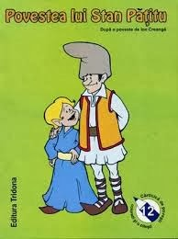
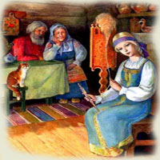
Jocul didactic „Revendică”
1.Recunoaşteţi personajul din povestea voastră.
2.Faceţi caracteristica altui personaj din această poveste.

Slide 12
Şi cum s-a văzut flăcăul cu casă şi avere bunicică, nu mai sta locului, cum nu stă apa pe pietre, şi mai nu-l prindea somnul de harnic ce era. Dintr-o parte venea cu carul, în alta se ducea, şi toate treburile şi le punea la cale singurel. Nu-i vorbă că, de greu, greu îi era; pentru că, în lipsa lui, n-avea cine să-i îngrijească de casă şi de vitişoare cum trebuie. Numai, dă! ce să facă bietul om? Cum era să se întindă mai mult, că de-abia acum se prinsese şi el cu mâinile de vatră; şi câte a tras până s-a văzut la casa lui, numai unul Dumnezeu ştie. De-aceea alerga singur zi şi noapte în toate părţile, cum putea, şi muncea în dreapta şi în stânga, că doar-doar a încăleca pe nevoie, ş-apoi atunci, văzând şi făcând.

Slide 13
Ea la deal, ea la vale; ea după găteje prin pădure, ea cu tăbuieţul în spate la moară, ea, în sfârşit, în toate părţile după treabă. Cât era ziulica de mare, nu-şi mai strângea picioarele; dintr-o parte venea şi-n alta se ducea.. Pentru babă, ea era piatră de moară în casă; iar fata ei - busuioc de pus la icoane. Noroc de la Dumnezeu că era o fată robace şi răbdătoare; căci altfel ar fi fost vai ş-amar de pielea ei.

Slide 14
Un fecior de crai, ca un Făt-Frumos din basmele populare, destoinic şi curajos, dar rămâne în zona umanului, fiind prietenos, cuminte şi ascultător, ca un flăcău din Humuleşti. El este un personaj pozitiv şi întruchipează înaltele principii morale cultivate de orice basm, ca adevărul, dreptatea, cinstea, prietenia, ospitalitatea, curajul, vitejia, trăsături ce reies indirect din întâmplări, fapte, din propriile vorbe şi gânduri şi direct din ceea ce alte personaje spun despre el.

Slide 15
Ea era bogată, avea o răzeşie destul de mare, casa bătrânească cu toată pojijia ei, o vie cu livadă frumoasă, vite şi multe păsări alcătuiau gospodăria ei. Pe lângă acestea mai avea strânse şi părăluţe albe pentru zile negre; căci lega paraua cu zece noduri şi tremura după ban. Pentru a nu răzleţi feciorii de pe lângă sine, mai dură încă două case alăture, una la dreapta şi alta de-a stânga celei bătrâneşti.

Slide 16
Jocul didactic „Librăria magică”
Alegeţi cartea
în care se întâlneşte un personaj asemănător
sau opus.

Slide 17
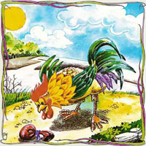
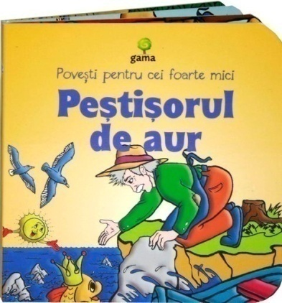
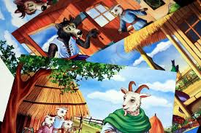
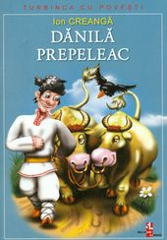
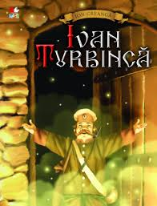
Librăria magică

Slide 18
Profesionistul
Imaginaţi-vă că sunteţi:
-jurnalist
-critic literar
-medic terapeut
-psiholog
-jurist
-folclorist
-dizainer de haine
-învăţător
Trataţi povestea “Fata babei şi fata moşneagului” reieşind din profesia dată.

Slide 19
Să nu pierdem nicicând copilul din noi, fiindcă numai el ne va ajuta să trecem peste obstacolele vieţii uşor ca în copilărie
Mulţumesc pentru atenţie

